Slide 1
软件工程课程设计汇报
校园通
汇报人： 秦晟颢
项目团队成员：200340065 秦晟颢
200340064 刘博洋
200340067 阙申申

Slide 2
汇报内容
软件创意及需求
开发技术与工具
软件设计与建模
代码编写与测试
软件质量与保证
系统部署与运行
开源社区的使用
实践收获与感受

Slide 3
软件需求与创意
现实问题
  本软件项目在于帮助学生规划时间，更好地熟悉校园环境，养成每天记录、安排的良好习惯，合理规划自己的计划。
核心功能
  软件系统的主体功能为登录账号、查看课表、查看校园地图和校园导航（路线规划）。
需求创意
  地图与课表的结合，用户可在地图上查看上课地点和时间。
  地图与时间的结合，地图上同步显示上课时间。
  用户可以自定义更改课表内容。

Slide 4
需求模型与文档
软件需求模型
  描述软件系统的需求模型，包括用例模型、顺序图、分析类图。
软件的非功能需求
  描述软件系统的非功能需求。
软件需求文档
  介绍项目所产生的软件需求文档，包括软件需求构思与创意文档、软件需求规格说明书。

Slide 5
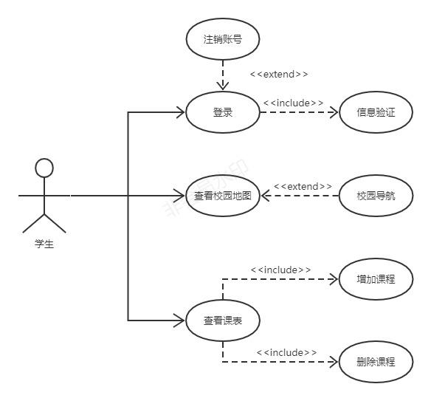
软件需求模型
需求模型

Slide 6
软件需求模型
登陆账号用例
业务目标：方便用户可以使用针对自己需求的功能。
执行者：学生。
前置条件：应用程序可以正常使用。
基本交互动作：
1.打开应用程序，进入登录界面。
2.在登录界面，输入账号和密码。
3.检验账号和密码是否匹配。
4.进入主界面。
扩展交互动作：
3a.对于输入的账号和密码，返回登录提示信息

Slide 7
软件需求模型
登陆账户用例
学生打开应用程序，可以在登录界面进行操作。在登录界面输入账号和密码后，登录界面与信息校验进行交互，检测输入的账号和密码，并向登录界面返回提示信息。账号确认后，登录界面与主界面进行交互，由登录界面跳转到主界面。

Slide 8
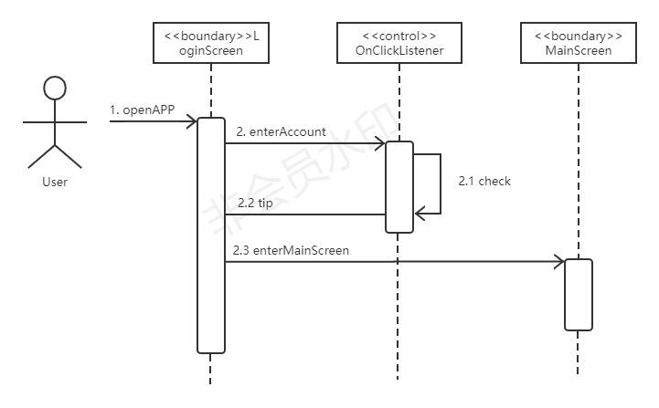
软件需求模型
登陆账户用例顺序图

Slide 9
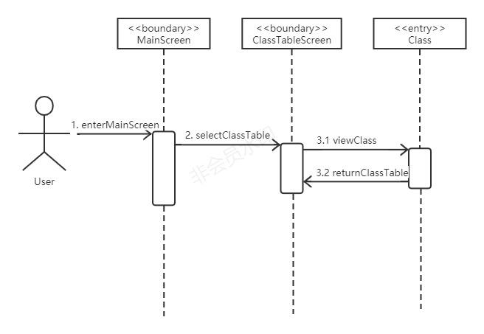
软件需求模型
查看课表用例顺序图

Slide 10
软件需求模型
查看校园地图用例
业务目标：通过使用地图，用户可以查看校园内各个建筑的位置信息。
执行者：学生。
前置条件：应用程序可以正常使用，并且用户成功登录账号。
基本交互动作：
1.用户进入主界面。
2.选择“地图”选项。
3.查看校园地图，并返回主界面。
扩展：
3a.查看建筑物信息
3b.查看疫情风险区

Slide 11
软件模型模型
查看校园地图用例
学生进入界面后，选择“地图”，主界面与地图界面进行交互，跳转至地图界面。在地图界面，点击“导航”，跳转至导航界面。在导航界面，输入起始地和目的地，将导航结果显示至地图界面。地图界面与主界面类进行交互，返回至主界面。

Slide 12
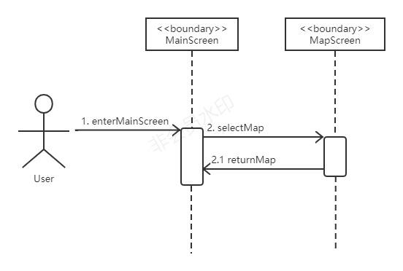
软件需求模型
查看校园地图用例顺序图

Slide 13
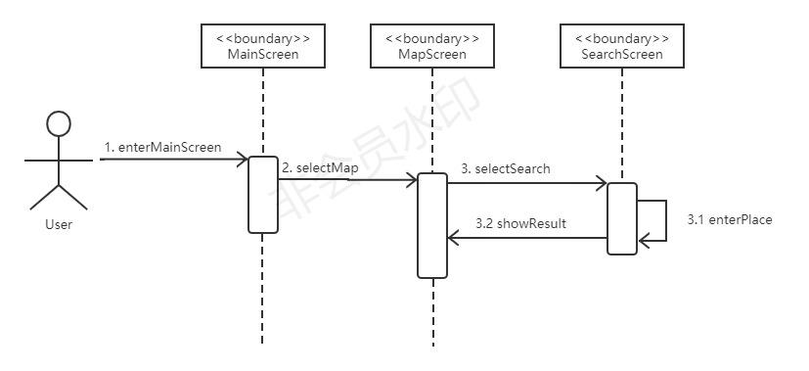
软件需求模型
校园导航用例顺序图

Slide 14
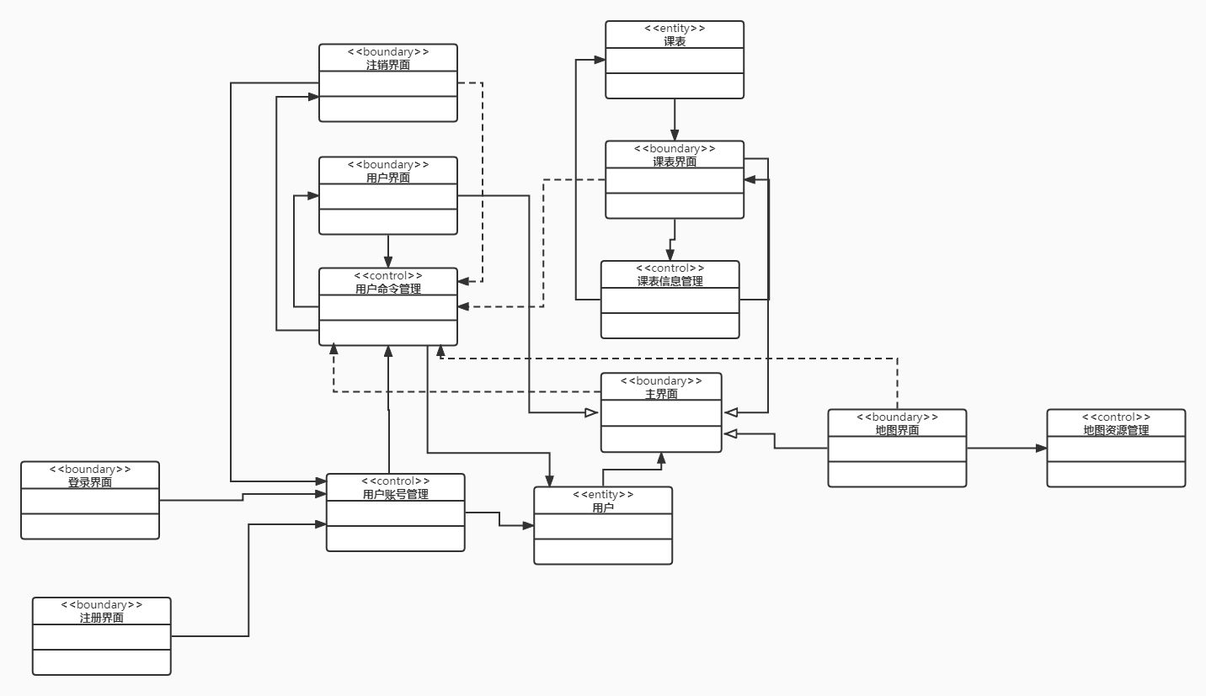
软件需求模型
分析类图

Slide 15
开发技术与工具
软件开发技术
  本软件项目开发运用Android APP开发技术、地图导航技术、数据库技术。
编程语言
  本软件系统使用Java、SQLite和XML进行编写。
软件工具
  本软件使用集成开发软件Android Studio。

Slide 16
软件设计与建模
体系结构设计及其模型
用户界面设计及其模型
用例设计及其模型
类设计及其模型
数据设计及其模型

Slide 17
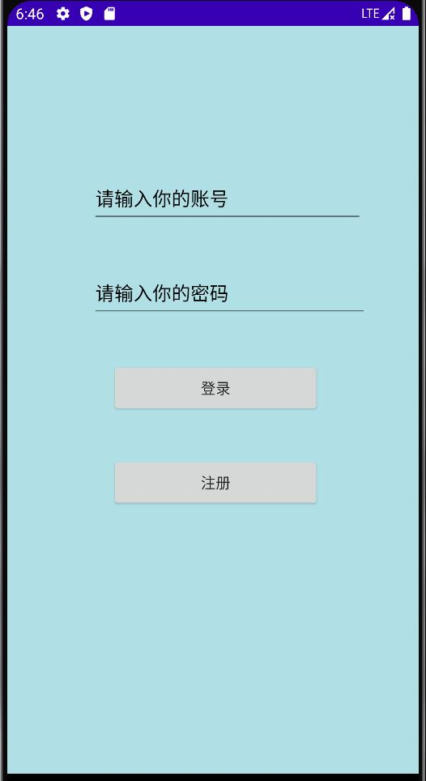
用户界面设计及其模型
登录界面软件原型

Slide 18
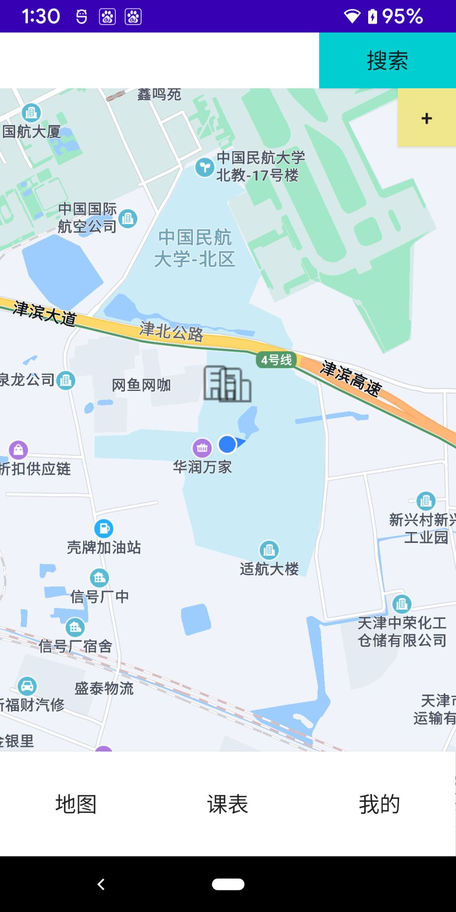
用户界面设计及其模型
主界面（地图界面）软件
原型

Slide 19
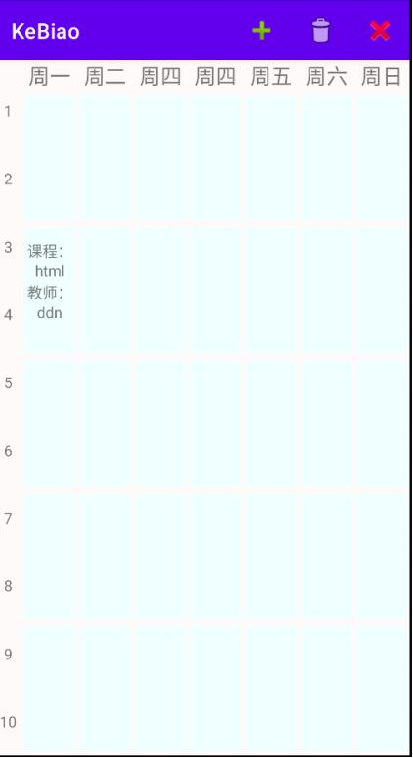
用户界面设计及其模型
课表界面软件原型

Slide 20
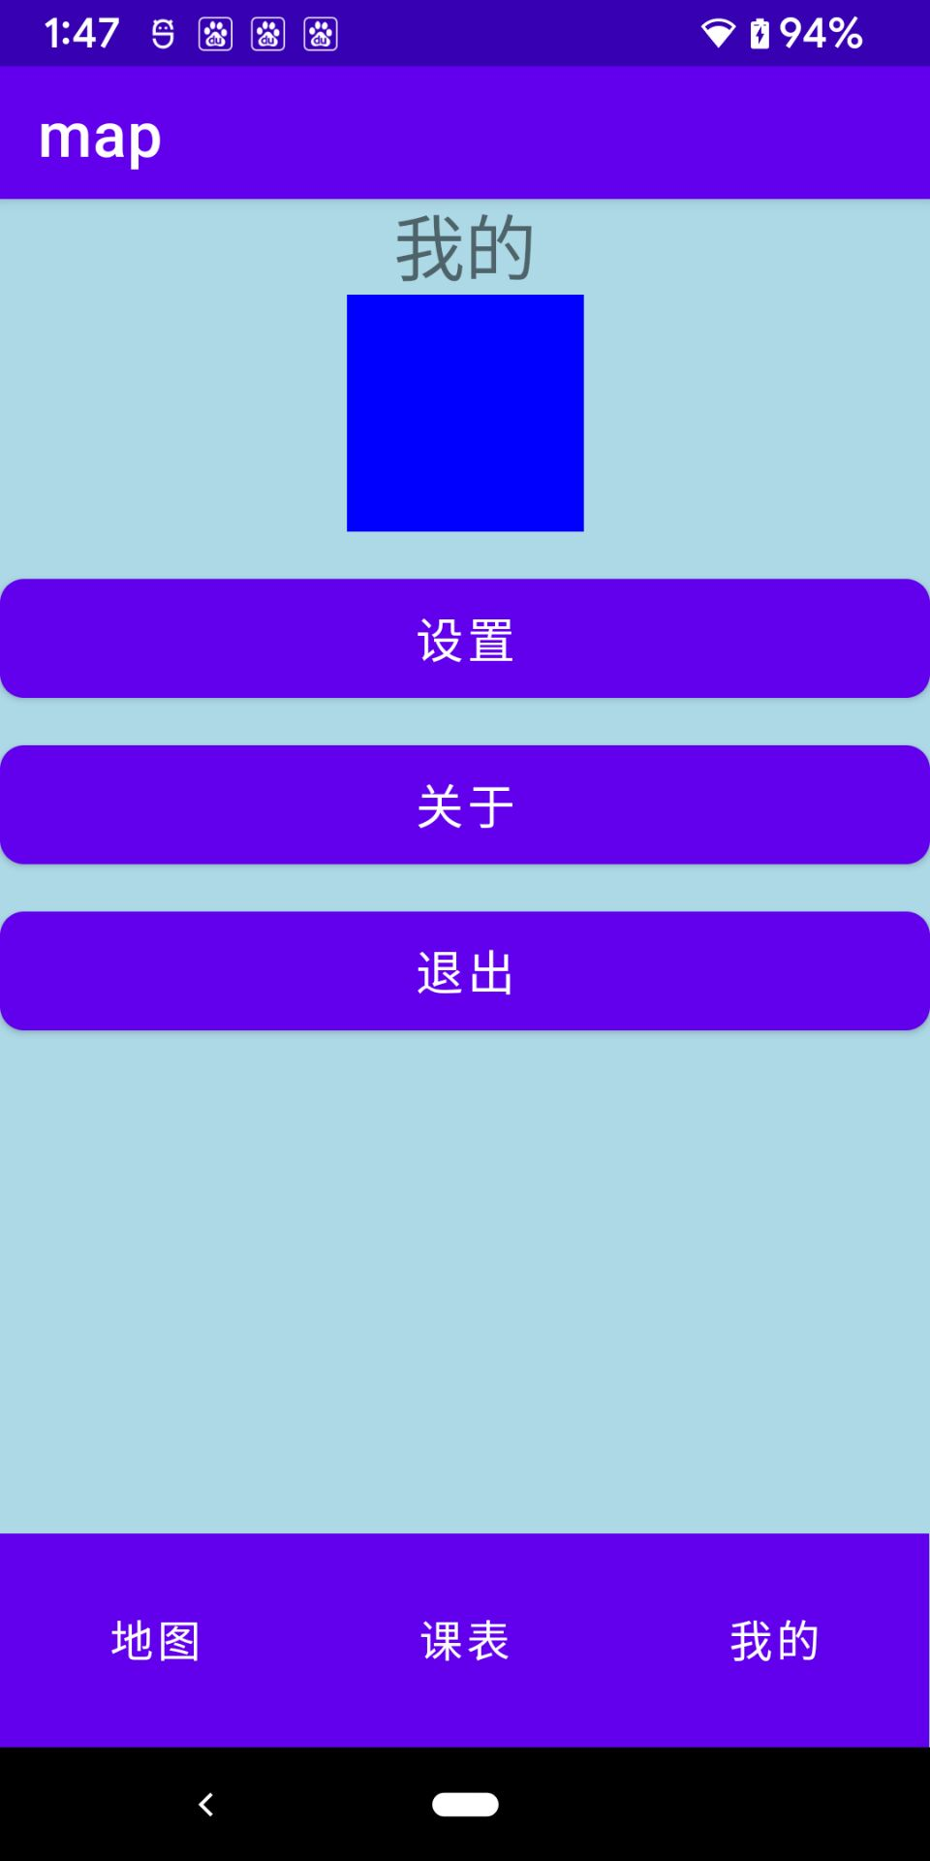
用户界面设计及其模型
设置界面软件原型

Slide 21
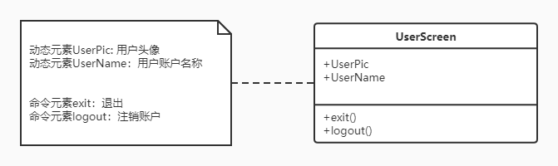
用户界面设计及其模型
登录界面类图

Slide 22
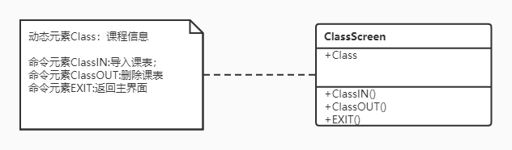
用户界面设计及其模型
课表界面类图
用户点击“+”图标进入添加课表界面，用户点击垃圾桶图标进入删除课表界面，点击“X”退出课表界面回到主界面。

Slide 23
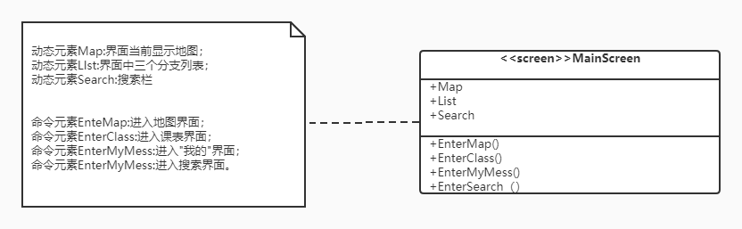
用户界面设计及其模型
地图界面类图
用户在此节目可以点击“地图”、“课表”、“我的”以实现界面之间的跳转。

Slide 24
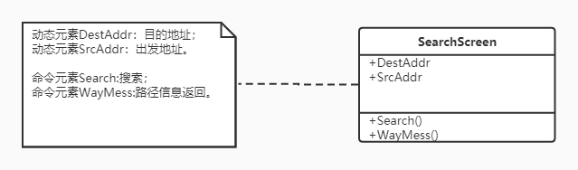
用户界面设计及其模型
导航界面类图
在导航界面，用户可以在搜索栏中将目的地输入，然后点击“搜索”以实现导航。

Slide 25
用例设计及其模型
详细设计

Slide 26
用例设计及其模型
登陆账号详细设计
首先，用户通过边界类“LoginScreen”对象输入登录的账户和密码，随后该对象向控制类“OnClickListener”对象发送信息“equals(name,password)”以请求登录到系统之中。接受到信息后“OnClickListener”对象向实体类“User”对象发信息“name.equals(user.getName()，user.getPassword())”来验证信息是否合法,“User”类通过自身“TextUtils.isEmpty(name,password)”方法来验证信息合理性并将验证结果“match”返回给“OnClickListener”对象，并以此进一步地将登录成功信息发给“LoginScreen”对象，一旦登录成功，系统界面重定向到“MainScreen”主界面。

Slide 27
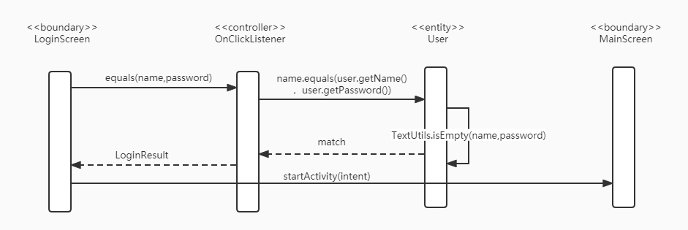
用例设计及其模型
登录账号详细设计

Slide 28
用例设计模型
添加课表详细设计
首先，用户通过边界类“AddClass”类对象输入需要录入的课表信息，随后该对象向对象控制类“View.OnClickListener”对象发送自身的方法“Add(subject,time,day,teacher)”，以请求将输入信息录入。接受到信息后“Class”类使用内部方法“Onclick(subject,time,day,teacher)”来判断信息合法性，并将验证结果“match”返回给控制类“View.OnClickListener”并使用内部方法“mHelper.insert(classes)”添加进数据库，“View.OnClickListener”对象以此进一步将添加成功信息发送给“ClassTable”类对象，一旦添加成功遍将课表信息通过“startActivity(intent)”方法跳转到“ClassTable”将课表信息展示出来。

Slide 29
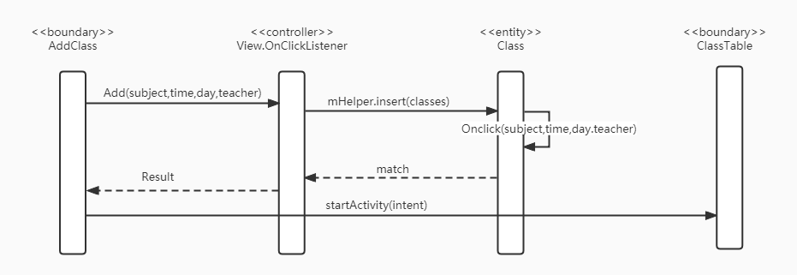
用例设计及其模型
添加课表详细设计

Slide 30
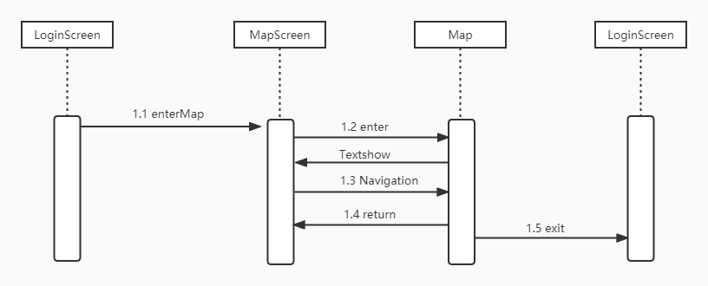
用例设计及其模型
校园导航详细设计

Slide 31
类设计及其模型
LoginScreen类通过函数Login()进入类MainScreen，通过函数Inzhuce()进入类Register。
Register类通过exit()返回LoginScreen，通过zhuce()，将name，password录入UserDBHelper。
MainScreen类通过inUser()进入User界面，通过inClassTable()进入ClassTable，通过inMap()进入MapScreen。
ClassTable类使用AddClass()联系insert()将输入的基本信息导入ClassDBHelper,通过DeleteClass()联系函数delete()将输入信息从ClassDBHelper删除
MapScreen类自动调用mMapView()显示地图，通过latLngList（）定义一个LatLng类对象。通过MarkerOption()添加Marker类对象。根据initLocation()进行参数设置。函数handleMessage()进行路径计算。

Slide 32
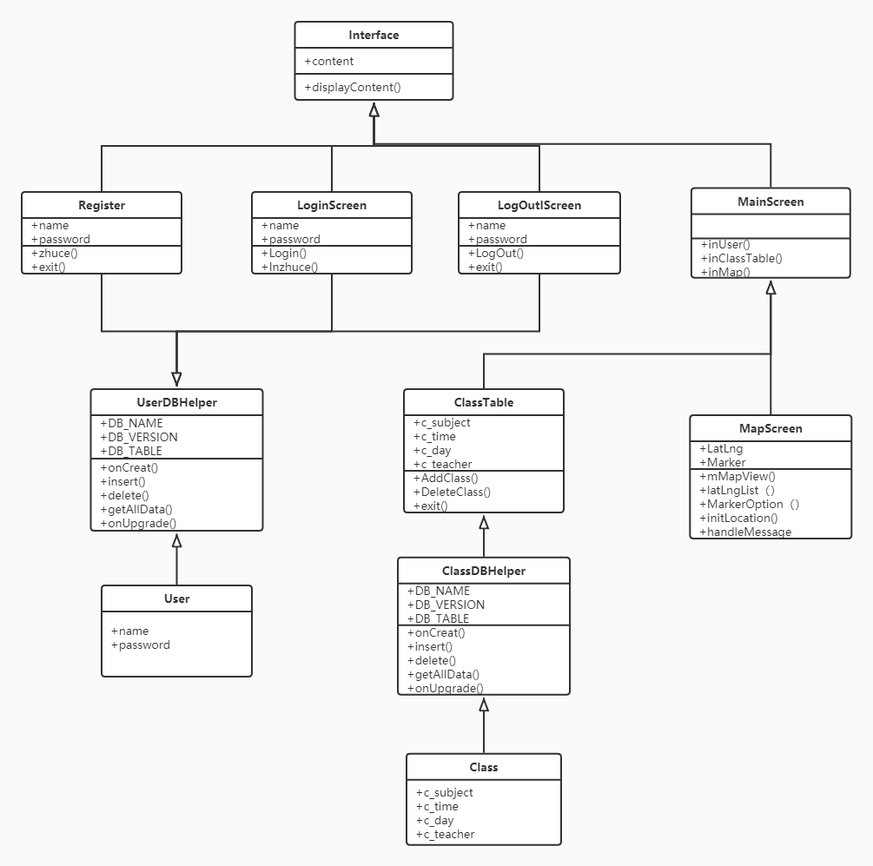
类设计及其模型
分析类图

Slide 33
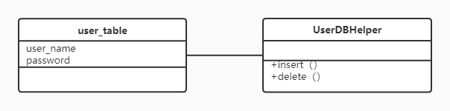
数据设计及其模型
用户数据设计类图

Slide 34
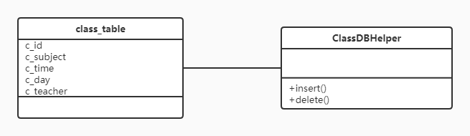
数据设计及其模型
课程数据设计类图

Slide 35
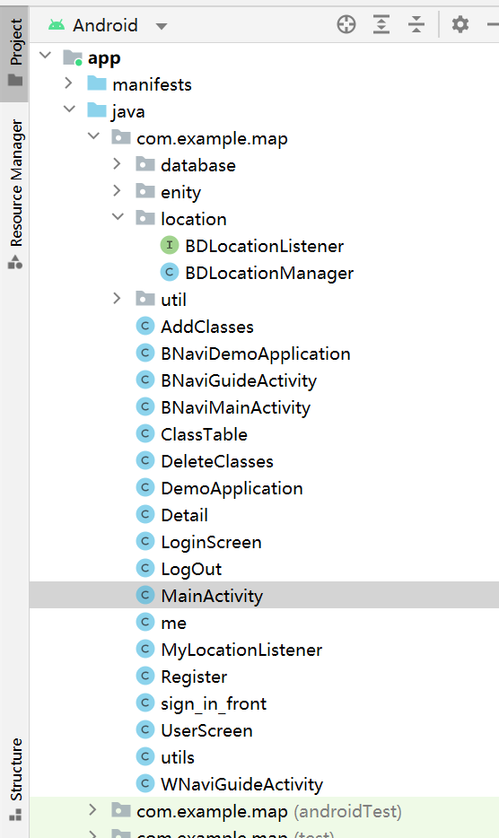
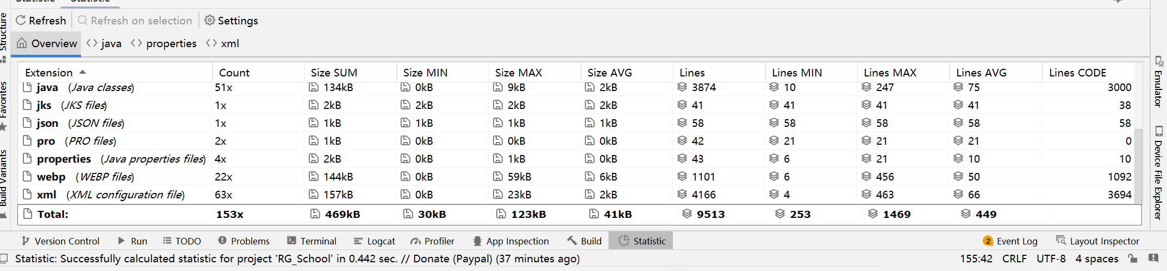
代码编写
代码组织结构
程序代码量

Slide 36
代码编写
开源代码利用情况
  利用了百度地图开放平台的官方文档实现了地图显示功能、定位功能、导航功能
  采用了BaiduLBS_AndroidSDK_Lib_aar进行导航功能、BaiduLBS_AndroidSDK_Lib进行基础定位、计算工具、骑行导航、全量定位
  调用百度地图官方的key值

Slide 37
软件测试
开展了哪些测试
  账号登录测试
  课表修改测试
  路线规划测试
测试用例和测试结果
  账户登录测试
    输入正确的账号和密码，登录成功，进入界面。
    输入正确的账号和错误的密码，登录失败，重新输入密码。
  课表修改测试
    增加课程，输入相应信息，增加成功。
    删除课程，确认删除，删除成功。
  路线规划测试
    输入目的地，规划路线，显示规划后的结果。

Slide 38
软件测试
测试演示
  现场演示

Slide 39
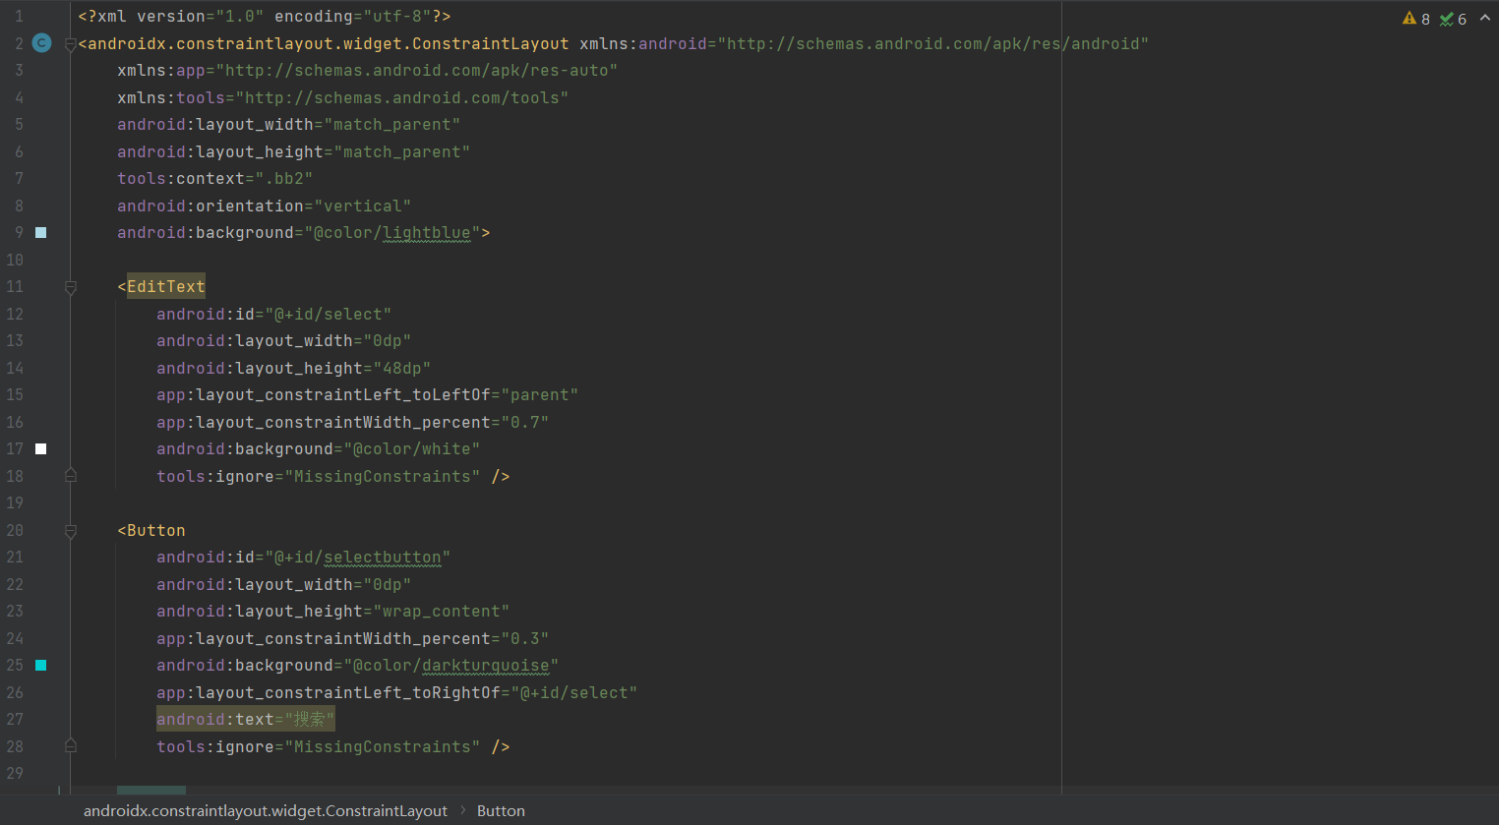
软件质量与保证
采取了哪些质量保证手段
  通过调试代码、测试确保质量。
程序代码风格

Slide 40
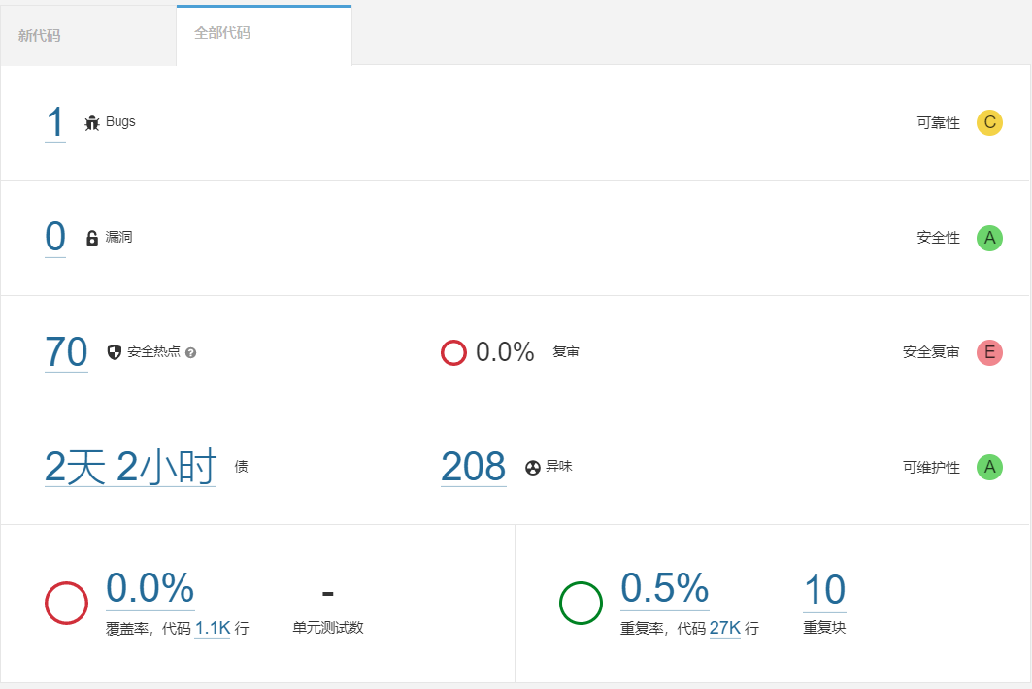
软件质量与保证
程序代码质量
  用SonarQube分析代码质量并展示其分析结果

Slide 41
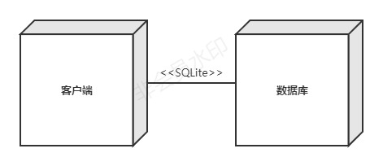
系统部署与运行
运行和部署环境
  数据部署涉及到客户端和数据库，客户端通过SQLite调用数据库中的内容。
演示软件系统的运行情况
  现场演示

Slide 42
开源社区的使用
在软件开发过程中，使用到CSDN、博客园、开源中国、github等开源社区和软件开发知识分享社区。
使用开源社区，查看与预期功能相近的开源代码，并进行编写；使用软件开发知识分享社区，查询编写程序时遇到的问题，寻找相应的解决办法。

Slide 43
实践收获与感受
实践收获和心得体会
这次软件项目的实践，锻炼了个人理解能力和代码编程能力，让我们了解到软件工程在软件项目中发挥作用，以及组内任务分配的重要性。基本了解Android Studio的用法，编写应用前端和后端，了解百度地图的开发，并在安卓系统应用中载入地图。同时在开发过程中也运用到所学的数据库知识，在开发中对用户信息和课表的信息进行增删查改。但在实际开发过程中，会遇到软件崩溃、运行错误等问题，我们通过网络查找、查看日志，寻找解决办法。

Slide 44
实践收获与感受
困难和问题
在学生用户注册及登录时，如何将输入的信息录入后端数据库以及登录时用户的信息判断。
处理数据库的打开关闭的冲突报错。
载入地图不至于手机性能不同引导的软件崩溃。
虚拟机器和实机的测试和地图编译。
定位显示和导航连接。
课表数据与账户的结合。
导航定位仍存在问题，总是会定位到一些其他地方。

